Slide 1
MAKİNE ÖĞRENİMİ-YAPAY ZEKA-ARTTIRILMIŞ GERÇEKLİK VE PAZARLAMA
3.HAFTA

Slide 2
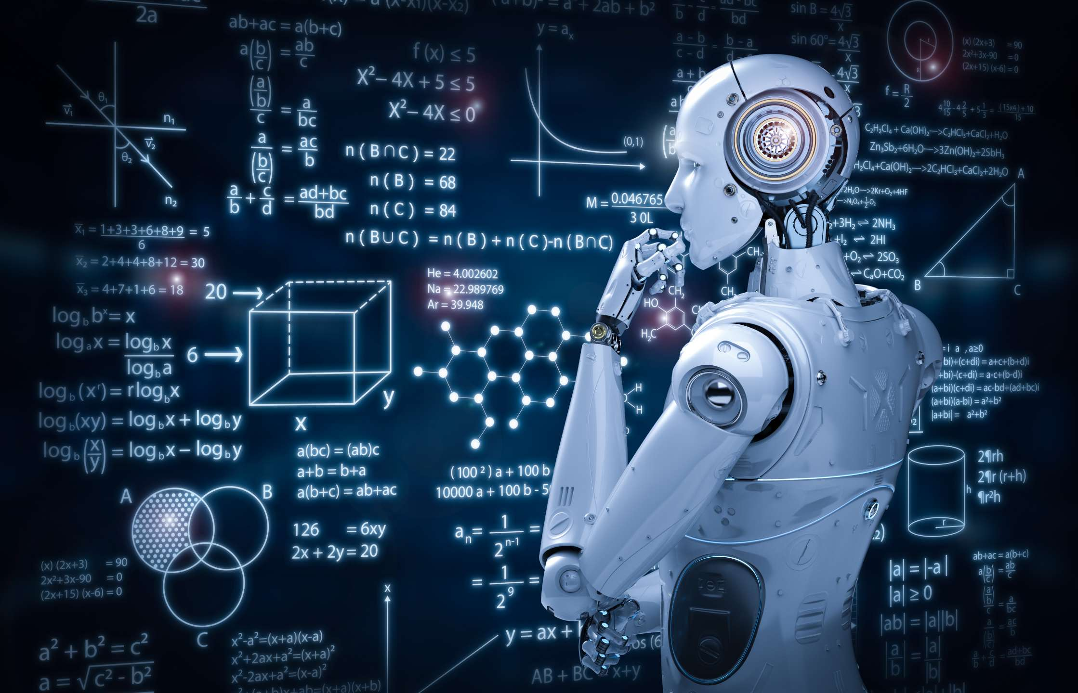
ÖZET
Pazarlama araştırmaları 20. yüzyılın başlarından itibaren sistematik hâle gelmiştir.
İlk dönemlerde veri toplama yöntemleri sınırlı ve manuel idi.
Dijitalleşme ile birlikte:
  Veri hacmi artmıştır.
  Veri çeşitliliği genişlemiştir.
  Veri işleme teknikleri gelişmiştir.
Sosyal medya, e-ticaret platformları ve mobil uygulamalar tüketici davranışlarını sürekli izlenebilir hâle getirmiştir.
Günümüzde pazarlama kararları:
  Sezgisel yaklaşımdan
  Veri temelli yaklaşıma
  evrilmiştir.
Büyük veri ve makine öğrenimi pazarlama stratejilerinin merkezine yerleşmiştir.

Slide 3
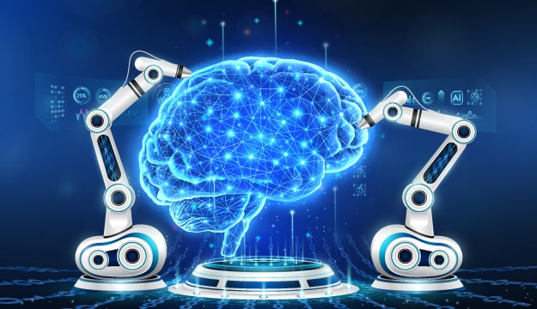
Veri Kavramı
Veri; tek başına anlam ifade etmeyen ancak işlenerek enformasyona ve bilgiye dönüşebilen ham değerlerdir. Ölçüm ve gözlem yoluyla elde edilir ve analiz edilmeden kullanılabilir değildir. Ham gerçeklerdir. Sayılar, metinler, görseller, ses kayıtları olabilir. İşlenmeden anlam taşımaz. Analiz edildiğinde enformasyona dönüşür.
Veriler farklı biçimlerde sınıflandırılabilir:
Güvenli / açık
Özel / halka açık
Yapılandırılmış / yapılandırılmamış / yarı yapılandırılmış
Statik / dinamik / akan
Açık veri / açık hükümet verisi
Büyük veri
Makine öğrenimi problemlerinde veri türünün belirlenmesi önemlidir çünkü kullanılan yöntemler veri tipine göre değişmektedir.

Slide 4
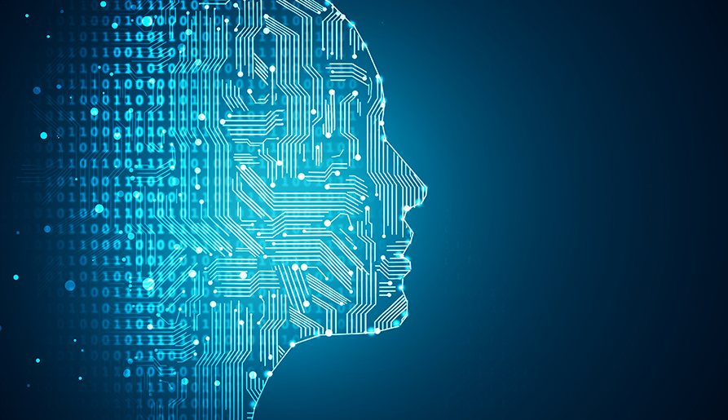
Öğrenme Kavramı
Öğrenme, geçmiş deneyimlerden hareketle gelecekteki durumlara ilişkin tahmin yapabilme yeteneğidir. İnsan öğrenmesinde deneyim ve tekrar önemli rol oynarken, makine öğreniminde bu süreç algoritmalar aracılığıyla gerçekleştirilir. Bir sistemin öğrenebilmesi için belirli bir model çerçevesinde verileri analiz etmesi, hatalarını ölçmesi ve performansını iyileştirmesi gerekir.
Makine öğreniminde öğrenme süreci üç temel bileşene dayanır: Temsil (Representation): Modelin nasıl yapılandırıldığı
Değerlendirme (Evaluation): Modelin başarısının nasıl ölçüldüğü
Optimizasyon (Optimization): En iyi modelin nasıl seçildiği
Bir modelin öğrenebilmesi için hipotez alanında yer alması ve performans kriterlerine göre optimize edilmesi gerekmektedir.

Slide 5
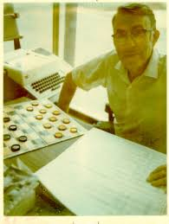
Makine Öğrenimi
Makine öğrenimi, yapay zekânın bir alt alanıdır ve verilerden öğrenebilen algoritmaların geliştirilmesini konu almaktadır. Arthur Samuel tarafından “bilgisayarlara açık şekilde programlanmaksızın öğrenme yeteneği kazandıran alan” olarak tanımlanmıştır.
Makine öğrenimi süreci veri toplama ile başlar. Toplanan veriler temizlenir, anlamlı özellikler çıkarılır ve eğitim veri seti oluşturulur. Ardından seçilen algoritma kullanılarak model eğitilir. Model test verileri üzerinde denenir ve performansı ölçülür. Başarılı bir model, daha önce görmediği veriler üzerinde de doğru tahminler yapabilmelidir. Bu süreç pazarlama alanında müşteri davranışı tahmini, satış öngörüsü ve segmentasyon gibi uygulamalarda yoğun şekilde kullanılmaktadır.

Slide 6
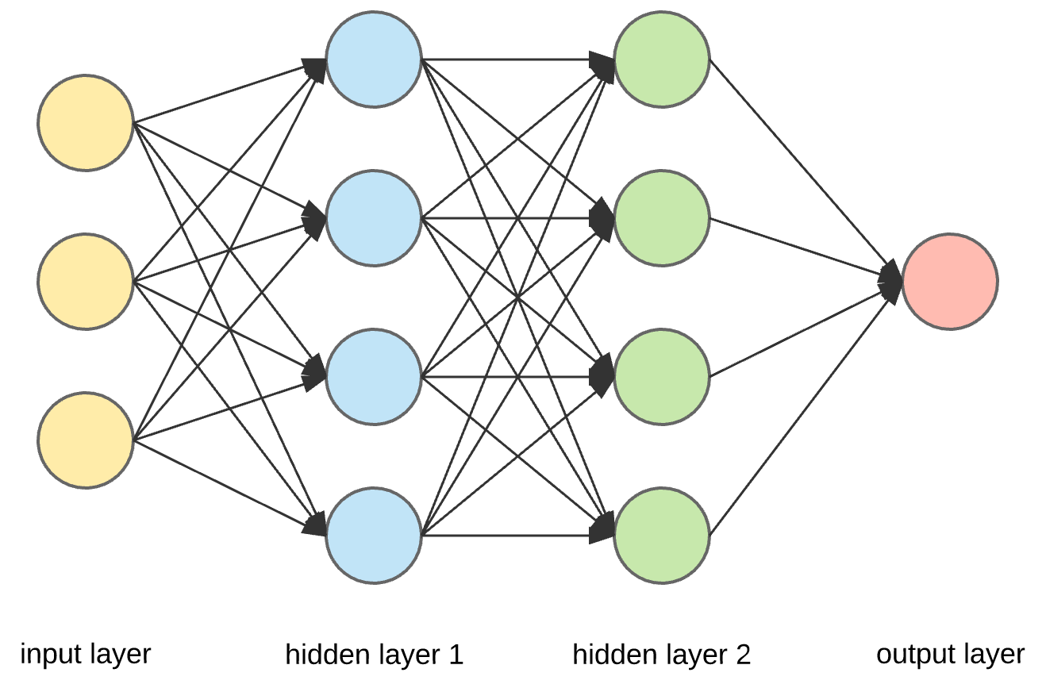
Makine Öğrenimi
Makine öğreniminde temel sınıflandırma algoritmaları arasında:
LibSVM
k-En Yakın Komşu (k-NN)
Bayes Ağları
SMO (Sıralı Minimal Otimizasyon)
Naïve Bayes
yer almaktadır.

Slide 7
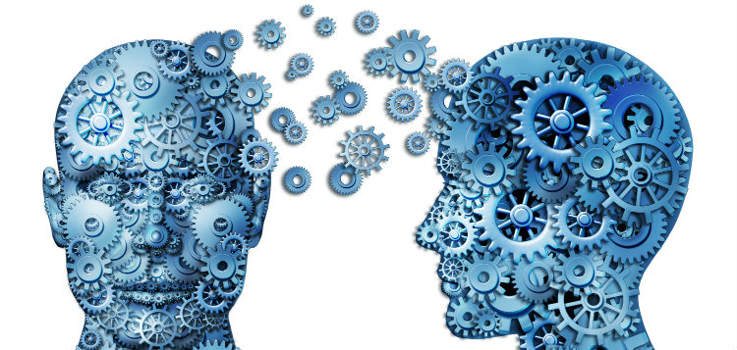
MAKİNE ÖĞRENİMİ YÖNTEMLERİ
Makine öğrenimi yöntemleri genel olarak üç ana başlık altında incelenmektedir.
Gözetimli öğrenme, etiketlenmiş veri kullanılarak gerçekleştirilen bir yöntemdir. Bu yöntemde sistem, girdiler ile çıktılar arasındaki ilişkiyi öğrenir. Satış tahmini, müşteri kaybı analizi ve kredi risk değerlendirmesi gibi uygulamalar bu kapsamdadır.
Gözetimsiz öğrenme ise etiketlenmemiş verilerle çalışır. Amaç, veri içerisindeki gizli örüntüleri ortaya çıkarmaktır. Kümeleme teknikleri sayesinde müşteriler benzer özelliklerine göre gruplandırılabilir ve pazar bölümlendirme yapılabilir.
Takviyeli öğrenme ise bir ajan ile çevre arasındaki etkileşime dayanır. Sistem, ödül ve ceza mekanizması yoluyla en iyi kararı öğrenir. Dinamik fiyatlandırma ve reklam optimizasyonu gibi alanlarda kullanılmaktadır.

Slide 8
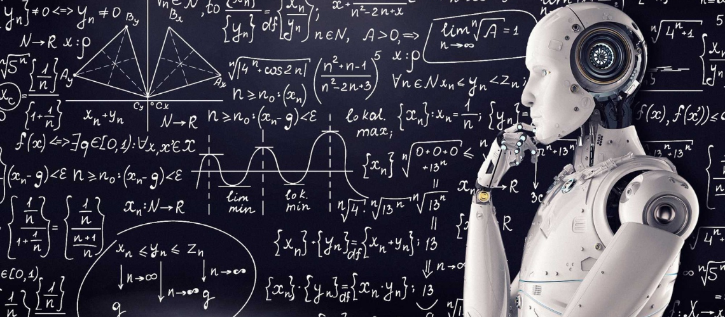
PAZARLAMADA MAKİNE ÖĞRENİMİ
Makine öğrenimi pazarlamanın tüm aşamalarında kullanılmaktadır.
Müşteri kazanım sürecinde potansiyel müşterilerin belirlenmesi ve hedefli reklam kampanyalarının oluşturulması mümkündür.
Müşteri elde tutma aşamasında ise churn tahmini yapılarak kayıp riski taşıyan müşteriler önceden tespit edilebilir.
Kişiselleştirme uygulamaları makine öğreniminin en görünür alanıdır. Öneri sistemleri, tüketicilerin geçmiş davranışlarını analiz ederek kişiye özel ürün ve içerik sunar. Ayrıca sosyal medya analizleri sayesinde marka algısı ve tüketici duygu durumu ölçülebilmektedir.
Fiyatlandırma stratejileri de makine öğrenimi sayesinde dinamik hâle gelmiştir. Talep değişimleri, rakip fiyatları ve tüketici davranışları eş zamanlı analiz edilerek optimum fiyat belirlenebilmektedir.

Slide 9
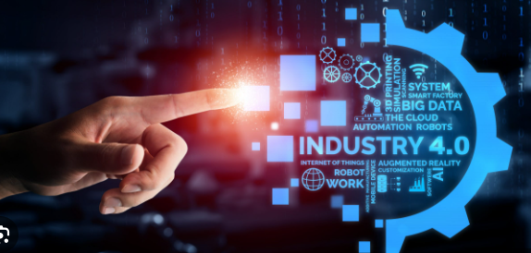
Yapay Zekâ Öncesi Dünyadan Endüstri 4.0’a
Yapay zekânın anlaşılabilmesi için önce sanayi devrimleri sürecine bakmak gerekmektedir. Endüstri 1.0 buhar ve su gücüne dayalı mekanik üretimi; Endüstri 2.0 elektrik ve seri üretimi; Endüstri 3.0 ise bilgisayar ve otomasyon teknolojilerini temsil etmektedir.
2011 yılında Almanya’da ortaya konulan Endüstri 4.0 kavramı ise nesnelerin interneti, büyük veri, bulut bilişim, artırılmış gerçeklik, otonom robotlar ve siber güvenlik gibi teknolojilerle bütünleşmiş akıllı üretim sistemlerini ifade etmektedir.
Bu dönemde karar verme süreçlerinde insan merkezli yapıdan makine destekli yapıya geçiş yaşanmaktadır. Akıllı fabrikalar, insansız üretim sistemleri ve yeni meslek türleri bu dönüşümün sonuçları arasındadır.

Slide 10
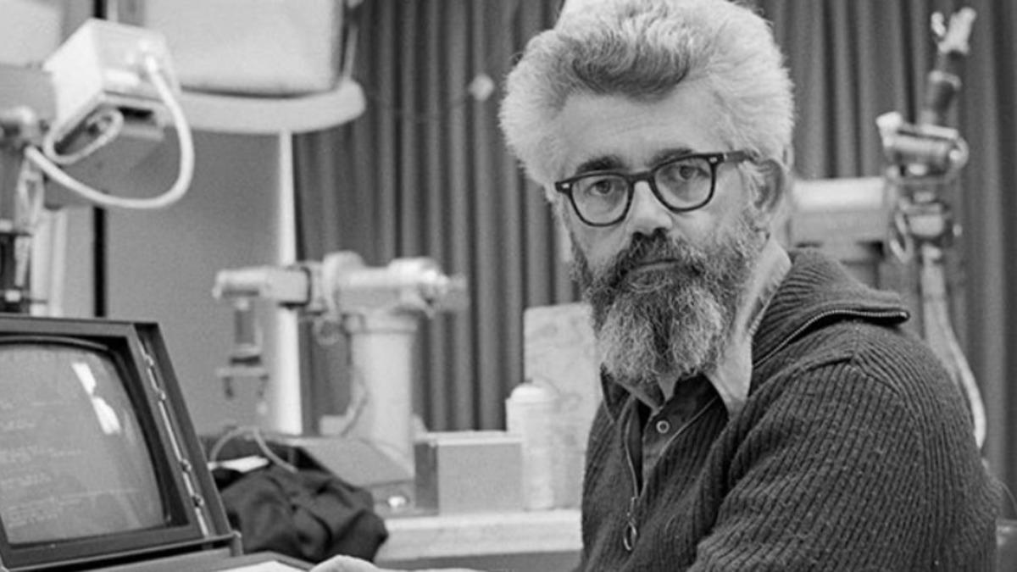
Yapay Zekanın Kavramsal Gelişimi ve Tanımı
Zekâ kavramı net biçimde tanımlanamamakla birlikte genel olarak bilgiye dayalı analiz yapabilme ve problem çözebilme yeteneği olarak kabul edilmektedir. Gardner’ın çoklu zekâ kuramı zekânın farklı türlere ayrıldığını ortaya koymaktadır.
Yapay zekâ kavramı ilk kez 1956 yılında John McCarthy tarafından ortaya atılmıştır. Yapay zekâ, makinelerin insan benzeri bilişsel özellikler sergileyebilmesini sağlayan bilim ve mühendislik alanı olarak tanımlanmaktadır.
Öğrenme, problem çözme ve uyum sağlama gibi insan zihniyle ilişkilendirilen özelliklerin makinelere kazandırılması amaçlanmaktadır. Günümüzde yapay zekâ sistemleri birçok görevi insanlardan daha hızlı ve tutarlı biçimde yerine getirebilmektedir.

Slide 11

Yapay Zekanın Küresel Pazar Hacmi ve Çeşitleri
Yapay zekâ pazarı son yıllarda katlanarak büyümüştür. 2011 yılında yüz milyon dolar seviyesinde olan küresel gelir, 2020’li yıllarda yüz milyarlarca dolara ulaşmış ve önümüzdeki yıllarda yarım trilyon dolar seviyesine çıkacağı öngörülmüştür. IBM, Microsoft ve Samsung gibi teknoloji devleri bu alanda öncü konumdadır.
Yapay zekâ türleri üç ana gruba ayrılmaktadır:
Zayıf (Dar) Yapay Zekâ: Belirli bir görevi başarıyla yerine getiren sistemlerdir. Siri ve Alexa bu gruba örnektir.
Güçlü Yapay Zekâ: İnsan seviyesinde bilinç ve karar verme yeteneğine sahip olması varsayılan sistemlerdir.
Süper Yapay Zekâ: İnsan zekâsını aşabilecek potansiyele sahip olduğu düşünülen teorik düzeydir.

Slide 12
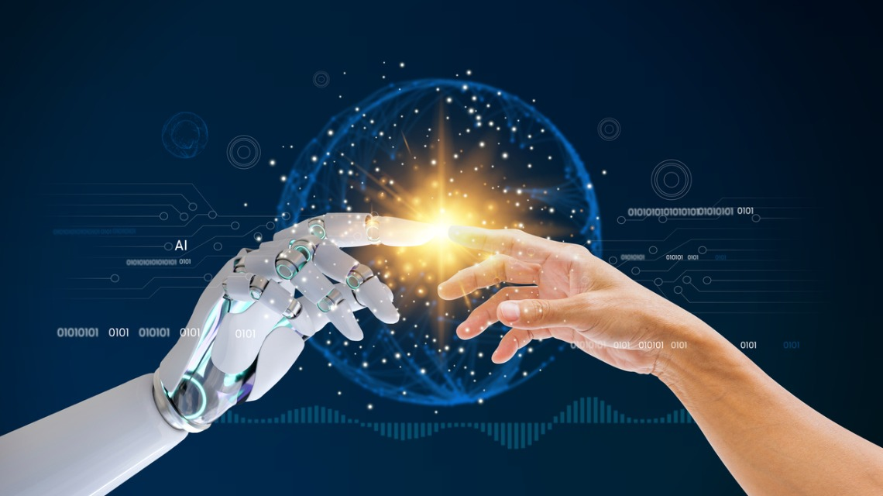
Yapay Zekanın Sahip Olduğu Kusurlar
Yapay zekâ sistemleri insan zekâsını taklit etmeye çalışsa da çeşitli kusurlar barındırmaktadır. Görüntü tanıma hataları, bağlamı yanlış yorumlama, algoritmik önyargı ve etik sorunlar bu kusurlar arasındadır. Yapay zekâ sistemleri hatalı veriyle beslendiğinde yanlış sonuçlar üretebilmekte, hatta ayrımcı kararlar verebilmektedir. Ayrıca kontrolsüz gelişim senaryoları etik ve toplumsal tartışmaları beraberinde getirmektedir.

Slide 13
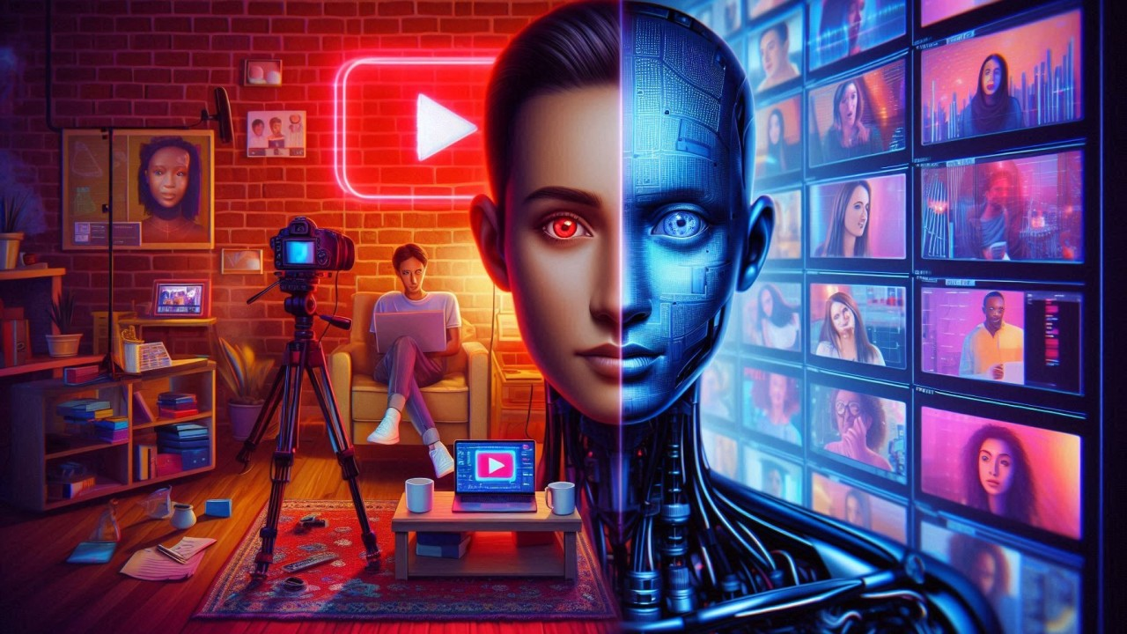
Yapay Zekanın Kullanım Alanları
Yapay zekâ telekomünikasyon, finans, sağlık, üretim, e-ticaret ve eğlence sektörlerinde yaygın biçimde kullanılmaktadır. Netflix ve Amazon gibi platformlar kişiselleştirilmiş öneri sistemleriyle tüketici davranışlarını analiz etmektedir. İnşaat sektöründe artırılmış gerçeklik uygulamaları kullanılmakta; sağlık alanında hastalık teşhis süreçleri desteklenmektedir.
Satış ekiplerinin eğitimi için geliştirilen “yapay zekâ koçları” da önemli uygulamalardandır. Bu sistemler satış görüşmelerini analiz ederek performans geliştirmeye yönelik geri bildirim sunmaktadır.

Slide 14
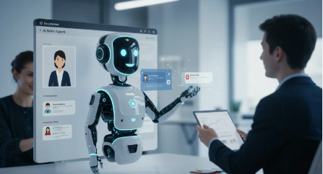
Yapay Zekânın Satış Yönetimi İçin Önemi
Satış ve Satış Yönetimi Kavramları
Satış yönetimi, firmanın satış hedeflerine ulaşabilmesi için satış faaliyetlerinin planlanması, uygulanması ve kontrol edilmesidir. Satış süreci; hedef belirleme, müşteri bulma, ihtiyaç analizi, teklif sunma, itiraz yönetimi, satış kapama ve satış sonrası takip gibi aşamalardan oluşmaktadır.
Pazarlama daha uzun vadeli ve stratejik iken, satış daha kısa vadeli ve müşteri ilişkileri odaklıdır. Bu nedenle satış yönetimi değişken müşteri beklentileri nedeniyle dinamik bir yapıya sahiptir.

Slide 15
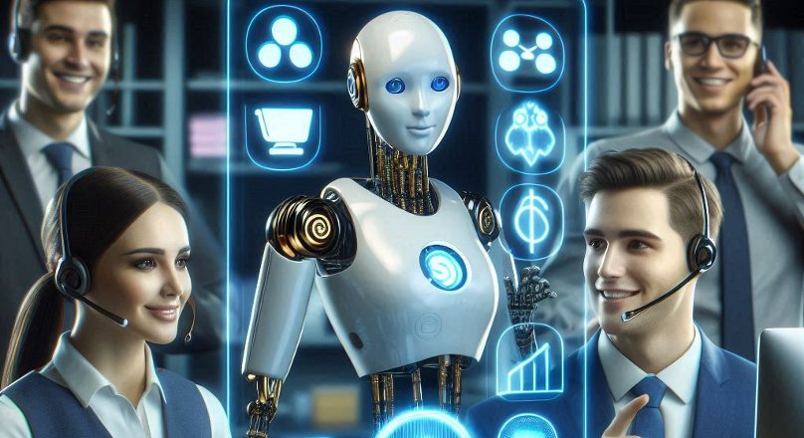
Yapay Zekânın Satış Yönetimine Sağladığı Faydalar
Yapay zekâ, satış süreçlerini otomatikleştirerek verimliliği artırmaktadır. Büyük veri ve tahmine dayalı analizler sayesinde müşteri segmentasyonu yapılabilmekte, en kârlı müşteri adayları belirlenebilmekte ve kişiselleştirilmiş içerikler sunulabilmektedir.
Başlıca katkılar şunlardır:
Gerçek zamanlı veri analizi ile hızlı karar alma,
Nitelikli müşteri adaylarının belirlenmesi,
Kişiselleştirilmiş teklif ve içerik oluşturma,
Talep tahmini ve çapraz satış fırsatlarının belirlenmesi,
Rutin görevlerin otomasyonu sayesinde satış personelinin müşteri odaklı çalışabilmesi,
Veri doğruluğu ve güvenilirliğinin artırılması.
Yapay zekâ entegrasyonu sağlayan firmaların müşteri memnuniyeti ve satış sürekliliğinde önemli artışlar elde ettiği belirtilmektedir.

Slide 16
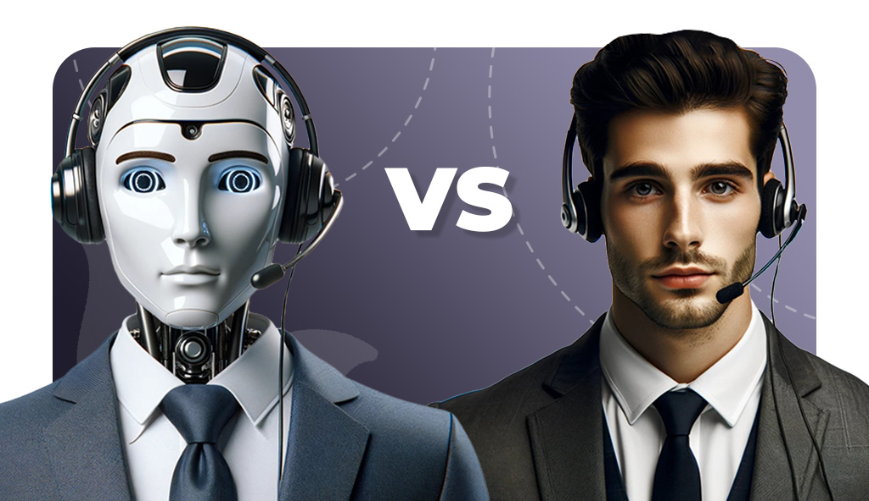
Yapay Zekâ Kullanımında Satış Personeli Eğitiminin Önemi
Yapay zekâ sistemleri veri analizi konusunda üstün olsa da nihai karar aşamasında insan faktörü kritik önem taşımaktadır. Satış personelinin yapay zekâ sistemlerini etkin kullanabilmesi için yeni beceriler geliştirmesi gerekmektedir. Ayrıca personelin yapay zekânın avantajlarını ve sınırlılıklarını doğru anlaması önemlidir.
Eğitim programları satış personelinin özgüvenini, motivasyonunu ve performansını artırmakta; bu da doğrudan firma gelirlerine yansımaktadır. Yapay zekâ destekli satış yönetimi, insan ve makine iş birliğine dayalı bir yapı gerektirmektedir.

Slide 17
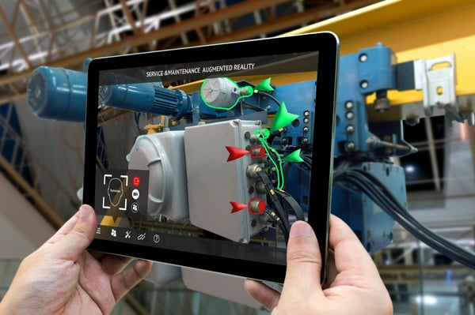
ARTIRILMIŞ GERÇEKLİK
Günümüz dijital dünyasında mobil cihazların ve giyilebilir teknolojilerin yaygınlaşması, artırılmış gerçeklik teknolojisinin (AR) gelişimini hızlandırmıştır. Akıllı telefonlar, akıllı gözlükler ve saatler gibi cihazlar, tüketicilerin günlük yaşamına entegre olurken mobil teknolojiler modern tüketimin temel bileşeni hâline gelmiştir. Pazarlama disiplini de teknolojik gelişmelerden doğrudan etkilenmektedir.
Geleneksel pazarlama ortamlarının etkinliği görece iyi bilinirken, yeni teknolojilere dayalı pazarlama uygulamalarının etkilerine ilişkin bilgi sınırlıdır. Bu nedenle uygulayıcılar çoğu zaman kanıta dayalı stratejiler yerine sezgisel yaklaşımlara yönelmektedir.
Artırılmış gerçeklik, GPS, kamera, hareket sensörleri, güçlü işlemciler ve hızlı internet altyapısı sayesinde sanal bilgileri fiziksel dünyanın üzerine bindiren bir teknoloji olarak hem tüketim hem de pazarlama açısından stratejik bir önem kazanmaktadır.

Slide 18
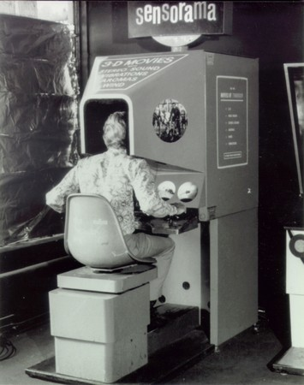
Artırılmış Gerçeklik Kavramına Tarihsel Bir Bakış
Artırılmış gerçeklik kavramı 1990’lı yıllarda Boeing araştırmacısı Tim Caudell tarafından kavramsallaştırılmıştır. Ancak teknolojik temelleri 1968 yılında Ivan Sutherland’ın geliştirdiği ilk başa takılan görüntüleme sistemine dayanmaktadır. Zaman içerisinde NASA simülasyonlarından reklam uygulamalarına kadar geniş bir kullanım alanı oluşmuştur.
Artırılmış gerçeklik, bilgisayar tarafından oluşturulan dijital bilgilerin gerçek dünya üzerine yerleştirilmesiyle oluşan bir sistemdir. Gerçek ve sanal unsurların birleşmesi, gerçek zamanlı etkileşim ve üç boyutlu ortamda çalışabilme artırılmış gerçekliğin temel özellikleridir. Azuma’ya göre bir sistemin artırılmış gerçeklik olarak kabul edilmesi için gerçek ve sanalın birleşmesi, gerçek zamanlı etkileşim sağlaması ve 3D ortamda çalışması gerekmektedir.

Slide 19
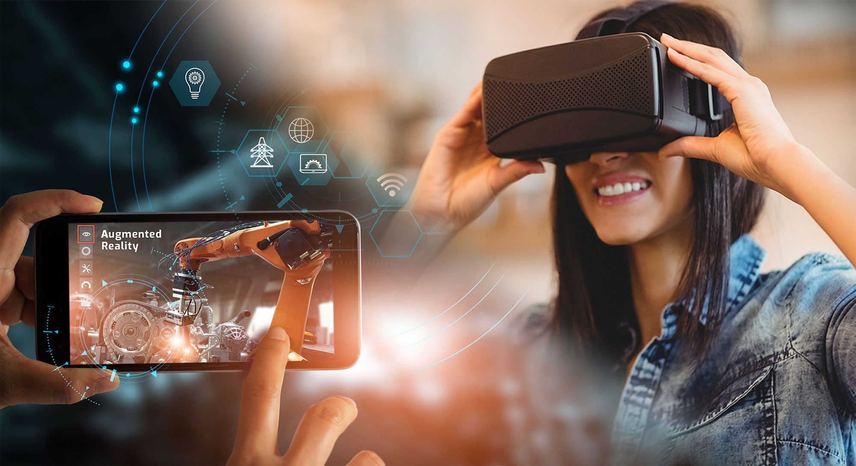
Artırılmış Gerçeklik Kavramına Tarihsel Bir Bakış
Gerçeklik-sanallık sürekliliği çerçevesinde artırılmış gerçeklik, sanal gerçeklik (VR), artırılmış sanallık (AV) ve karma gerçeklik (MR/XR) kavramlarıyla ilişkilidir. Sanal gerçeklik kullanıcıyı tamamen dijital ortama taşırken artırılmış gerçeklik fiziksel gerçekliği ortadan kaldırmadan dijital katmanlar eklemektedir. Bu yönüyle gerçekliği tamamlayıcı bir rol üstlenmektedir.
Artırılmış gerçeklik sistemleri genel olarak işaretleyici temelli ve işaretleyici temelli olmayan sistemler olarak sınıflandırılmaktadır. Konum tabanlı sistemler GPS ve pusula verilerini kullanırken, görüntü tanıma sistemleri fiziksel ortamı tarayarak sanal içerik üretmektedir. Teknolojinin temel amacı fiziksel ortamı bağlamsal, kişiselleştirilmiş ve anlamlı dijital içeriklerle zenginleştirmektir.

Slide 20
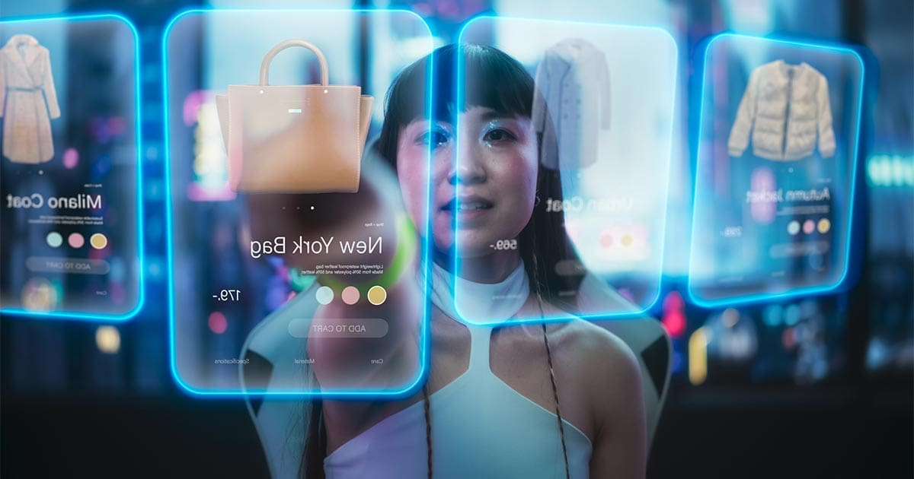
Artırılmış Gerçeklik Uygulama Alanları
Artırılmış gerçeklik oyun-eğlence, eğitim, sağlık, askerî alan, mühendislik, mimarlık, otomotiv, medya ve perakende gibi çok sayıda sektörde kullanılmaktadır. Küresel pazarda büyük teknoloji şirketleri bu alana yatırım yapmakta ve pazar hacmi hızla büyümektedir.
Eğitim alanında artırılmış gerçeklik soyut kavramların somutlaştırılmasını sağlamakta ve özellikle yükseköğretimde karmaşık teorilerin anlaşılmasını kolaylaştırmaktadır. Sağlık alanında cerrahi operasyonlar, teşhis süreçleri ve tıp eğitimi artırılmış gerçeklik ile desteklenmektedir. Haptik teknolojiler sayesinde simülasyon temelli uygulamalar gelişmektedir.

Slide 21
Artırılmış Gerçeklik Uygulama Alanları
Askerî alanda artırılmış gerçeklik durum farkındalığını artırmakta, bilgi filtreleme sağlamaktadır ve hızlı karar mekanizmalarını desteklemektedir. Mühendislik ve mimarlık alanlarında ise montaj, bakım ve tasarım süreçlerinde adım adım yönlendirme sağlayarak operasyonel verimlilik sunmaktadır.
Oyun ve eğlence alanında artırılmış gerçekliğin küresel ölçekte dikkat çekmesini sağlayan en önemli örneklerden biri Pokémon Go olmuştur. Konum tabanlı yapısıyla sanal karakterleri fiziksel mekânla bütünleştiren bu uygulama, artırılmış gerçekliğin kitlesel kabulünü hızlandırmıştır.
Pokémon Go,
konum tabanlı bir artırılmış gerçeklik oyunudur. Oyunda oyuncular, ekranda
oyuncuyla aynı gerçek dünya konumundaymış gibi görünen Pokémon adlı
sanal yaratıkları bulmak, yakalamak, onlarla savaşmak ve onları eğitmek için
bir mobil cihazın GPS özelliğini kullanmaktadırlar. Pokémon Go, her ne kadar
çeşitli kazalara katkıda bulunması ve bazı yerlerde kamuya rahatsızlık vermesi
nedeniyle tartışmalara neden olsa da oyunun konseptini ve gerçek dünyada
daha aktif olma teşvikini öven ve artan yaya trafiği yoluyla yerel işletmelerin
büyümesine yardımcı olduğuna dair görüşlerde ortaya atılmıştır

Slide 22
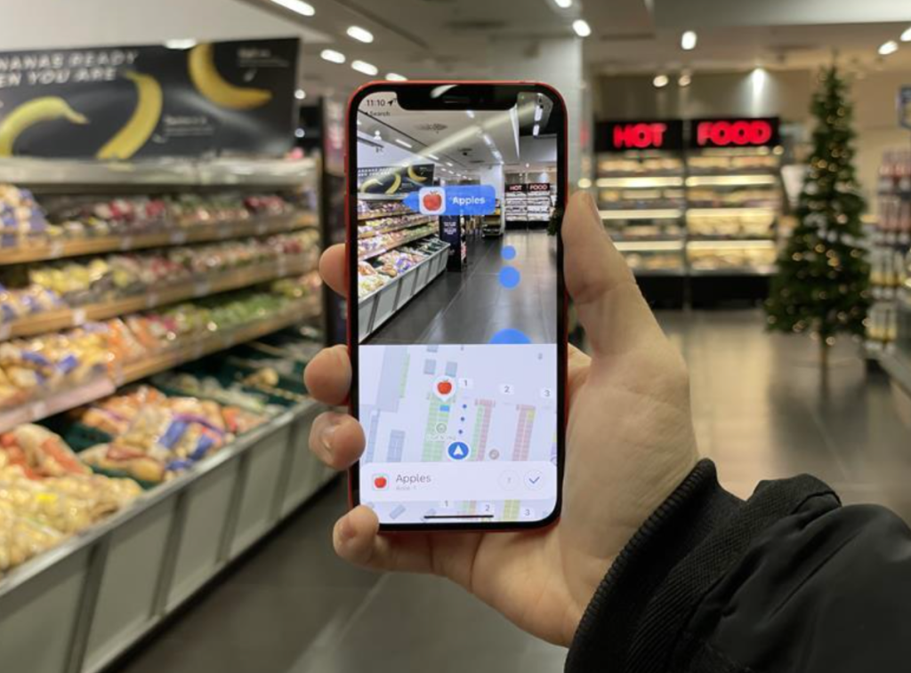
Artırılmış Gerçeklik Teknolojilerinin Pazarlama ve Tüketici Davranışlarına Yansıması
Tüketiciler günümüzde ürünlerden çok deneyime odaklanmaktadır. Artırılmış gerçeklik, gerçek dünya ile üç boyutlu dijital içerikleri birleştirerek deneyimsel değeri artırmaktadır. Bu teknoloji sayesinde tüketiciler ürünleri satın almadan önce sanal olarak deneyebilmekte, görselleştirebilmekte ve kişiselleştirilmiş içeriklerle etkileşim kurabilmektedir.
Alan yazında artırılmış gerçeklik pazarlaması (ARM) kavramı ortaya atılmıştır. Bu kavram, dijital nesnelerin tüketicinin fiziksel dünya algısına entegre edilerek örgütsel hedeflere ulaşılmasını ifade etmektedir. ARM, satın alma öncesi, satın alma anı ve satış sonrası süreçlerde farklı faydalar sunabilmektedir. Tüketicilerin marka ile etkileşime geçmesini kolaylaştırmakta, hedonik ve faydacı memnuniyeti artırmakta ve ağızdan ağıza iletişimi destekleyebilmektedir.
Ancak artırılmış gerçekliğin olumsuz yönleri de bulunmaktadır. Yetersiz tasarlanmış uygulamalar marka algısını zedeleyebilmekte; gizlilik sorunları, yetkisiz reklamcılık, davranışsal hedefleme ve fiziksel riskler gibi konular tartışma yaratmaktadır. Bu nedenle teknolojinin stratejik ve dengeli biçimde kullanılması gerekmektedir.

Slide 23
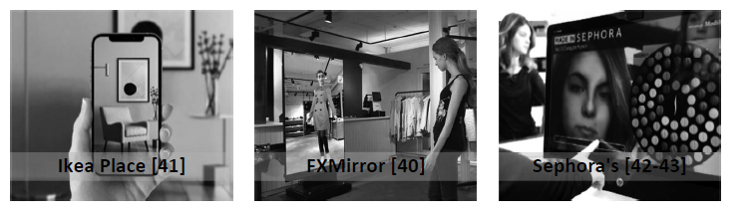
Artırılmış Gerçeklik Teknolojilerinin Pazarlama ve Tüketici Davranışlarına Yansıması

Slide 24
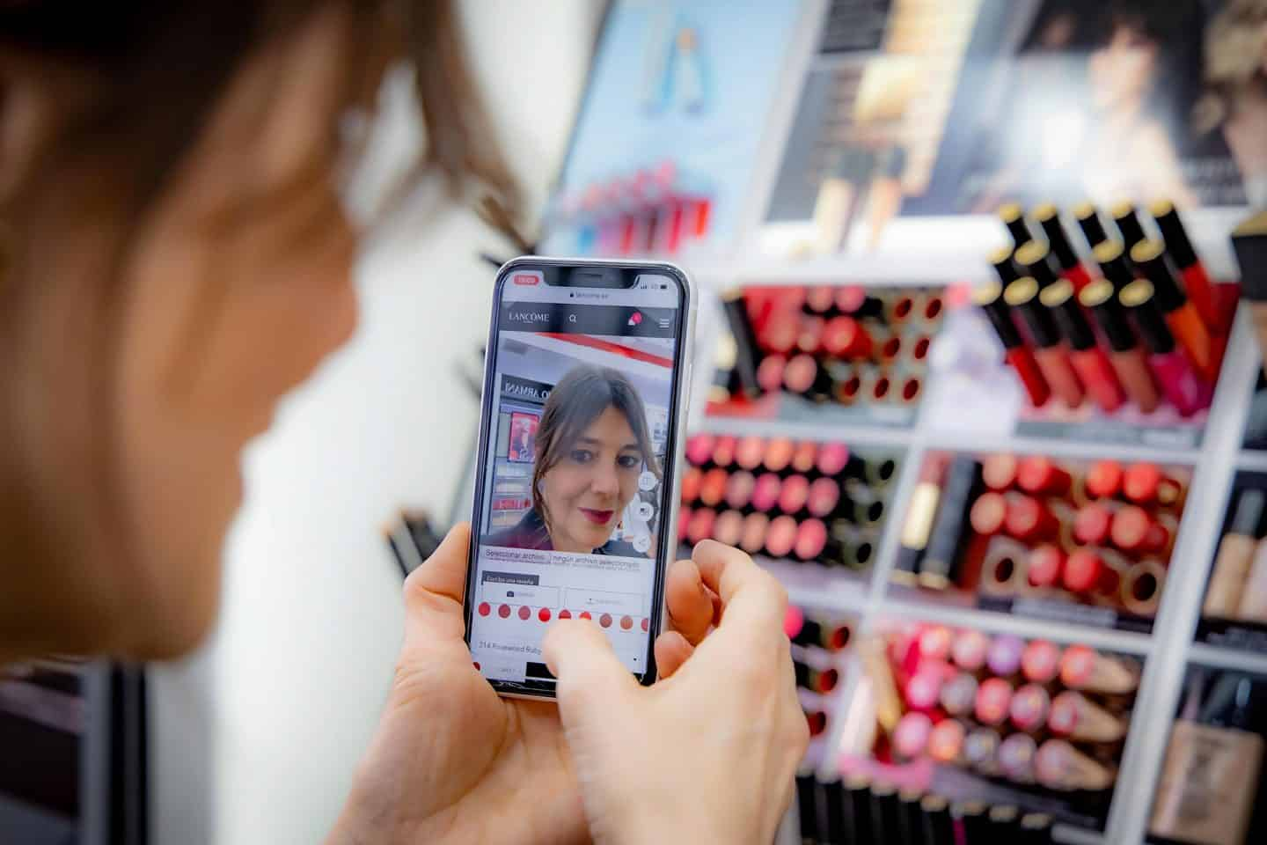
Artırılmış Gerçeklik Teknolojilerinin Perakende Sektörüne Yansımaları
Perakende sektöründe mağaza atmosferi ve deneyim unsurları tüketici davranışını doğrudan etkilemektedir. Artırılmış gerçeklik, fiziksel mağaza ortamını dijital katmanlarla zenginleştirerek kullanıcı katılımını, memnuniyeti ve keyfi artırmaktadır. Tüketiciler mobil cihazları aracılığıyla ürün bilgilerine, stok durumuna veya alternatif kombinasyonlara erişebilmektedir.
Moda ve hazır giyim perakendeciliğinde sanal aynalar, dijital deneme kabinleri ve mobil uygulamalar sayesinde alışveriş deneyimi dönüşmektedir. Gerçek ve sanal unsurların birleşmesi deneyimsel değeri artırmakta ve marka algısını güçlendirmektedir.
Ancak perakende ortamında en kritik konu, sunulan bilginin türü ve miktarıdır. Aşırı bilgi yüklemesi satın alma kararını olumsuz etkileyebilmektedir. Bu nedenle artırılmış gerçeklik uygulamalarında bilgi; müşterinin geçmiş alışveriş deneyimi, mağaza içindeki konumu ve ürün bağlamı dikkate alınarak kişiselleştirilmelidir.

Slide 25
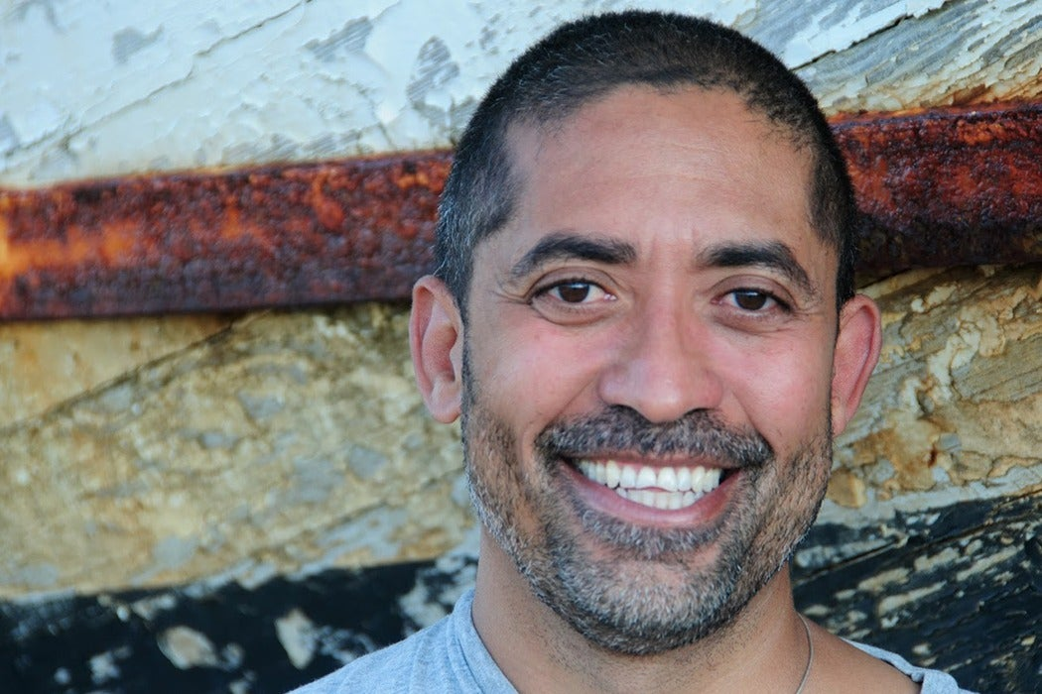
ARAMA MOTORLARI
Arama motorları, kullanıcıların belirli anahtar kelimeler aracılığıyla internet üzerindeki içeriklere ulaşmasını sağlayan sistemlerdir. Kullanıcı bir sorgu girdiğinde arama motoru, ilgili web sayfalarını alaka düzeyine göre sıralayarak bir sonuç sayfası (SERP) sunar. Bu sıralama, her arama motorunun kendine özgü algoritmalarıyla belirlenir.
Arama motorlarının gelişimi 1990’lı yıllara dayanmaktadır. İlk arama motoru olarak kabul edilen Archie, 1990 yılında Alan Emtage tarafından geliştirilmiştir. Sonraki yıllarda internetin yaygınlaşmasıyla birlikte birçok arama motoru ortaya çıkmıştır. Günümüzde dünya genelinde pazar payı açısından açık ara lider konumda olan arama motoru Google’dır. Onu Bing, Yahoo ve Yandex takip etmektedir. Türkiye’de de Google en yüksek kullanım oranına sahip olmakla birlikte Yandex’in pazar payı dünya ortalamasına göre daha yüksektir.

Slide 26
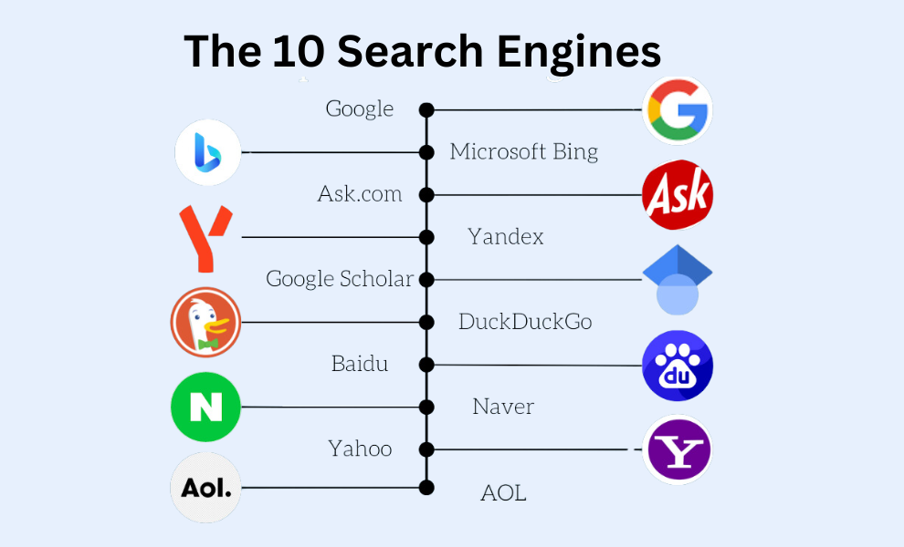
ARAMA MOTORLARI
Arama motorlarının mobil cihazlarda kullanımı masaüstüne kıyasla daha yüksektir. Özellikle akıllı telefonlar üzerinden yapılan aramalarda Google’ın çok büyük bir kullanıcı payına sahip olduğu görülmektedir. Bu durum, mobil uyumlu internet sitelerinin ve yerel arama optimizasyonunun önemini artırmaktadır.

Slide 27
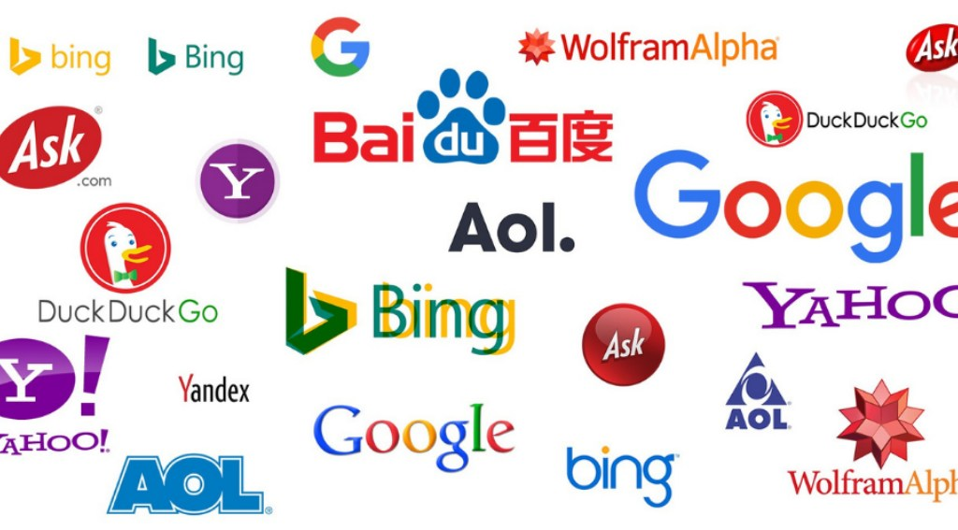
Arama Motorlarının İşleyişi
Arama motorlarının çalışma sistemi temelde üç aşamadan oluşmaktadır: tarama, dizin oluşturma ve sıralama.
Tarama aşamasında arama motorları, “örümcek” ya da “bot” adı verilen yazılımlar aracılığıyla internet üzerindeki sayfaları keşfeder. Bu botlar bağlantılar üzerinden ilerleyerek yeni ve güncellenmiş içerikleri tespit eder.
Dizin oluşturma aşamasında taranan sayfaların içerikleri analiz edilir ve arama motorunun veri tabanına kaydedilir. Sayfanın içeriğinde yer alan kelimeler, konumları ve teknik kod yapısı bu aşamada işlenir.
Sıralama aşamasında ise kullanıcı tarafından girilen sorguya en uygun sonuçlar belirlenir ve alaka düzeyine göre sıralanır. Kullanıcı, sonuçları inceleyerek ihtiyacına uygun sayfaya yönelir. Bu süreç kullanıcı deneyimi, arama amacı ve içerik uygunluğu ile doğrudan ilişkilidir.

Slide 28
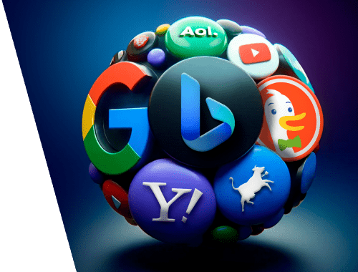
Arama Motoru Pazarlaması
Arama motoru pazarlaması, bir internet sitesinin arama motoru sonuç sayfalarında görünürlüğünü artırmaya yönelik tüm faaliyetleri kapsar. Temel amaç, potansiyel müşterilerin işletmenin internet sitesine yönlendirilmesini sağlamaktır. Bu faaliyetler hem ücretli reklamlar hem de doğal sonuçlarda üst sıralarda yer alma çabalarını içermektedir.
İşletmeler açısından internet sitesi oluşturmak tek başına yeterli değildir. Asıl önemli olan, bu sitenin arama sonuçlarında görünür olmasıdır. Arama motoru pazarlaması, hedef kitleye doğru zamanda ve doğru anahtar kelimeler üzerinden ulaşma imkânı sunmaktadır. Geleneksel reklamlardan farklı olarak burada kullanıcı aktif biçimde bilgi aramakta ve ihtiyacı doğrultusunda sorgu yapmaktadır. Bu nedenle arama motoru pazarlaması daha hedefli ve ölçülebilir bir yapı sunar.

Slide 29
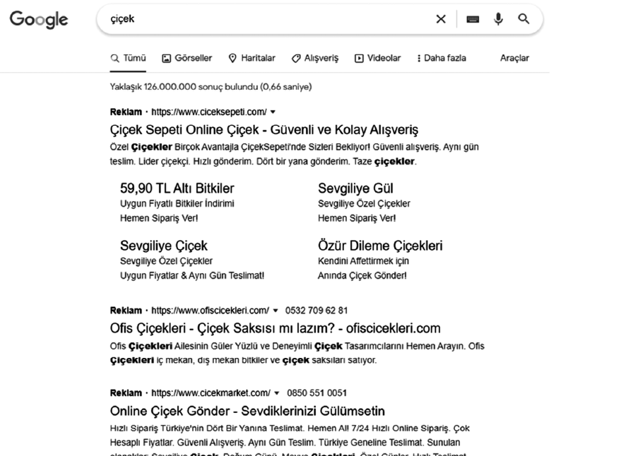
Arama Motorlarında Ücretli Reklamlar
Ücretli arama reklamları, işletmelerin belirli anahtar kelimeler için teklif vererek arama sonuçlarında üst sıralarda yer almasını sağlayan bir modeldir. “Tıklama başına ödeme” sistemiyle çalışan bu modelde işletme, yalnızca kullanıcı reklama tıkladığında ödeme yapar.
Örneğin Google’da yapılan bir aramada sonuç sayfasının üst kısmında “reklam” ibaresiyle gösterilen bağlantılar ücretli reklamlardır. Bu yöntem hızlı görünürlük sağlar ve kısa sürede trafik elde edilmesine imkân tanır. Anahtar kelime seçimi burada kritik öneme sahiptir. Doğru anahtar kelimelerle hedeflenen müşteri kitlesine doğrudan ulaşmak mümkündür.
Bu modelin en önemli avantajı, reklamın yalnızca ilgili kullanıcıya gösterilmesi ve ölçülebilir sonuçlar sunmasıdır. Ancak maliyetli olabilir ve kullanıcıların reklamlara karşı geliştirdiği güvensizlik zaman zaman etkileşimi azaltabilir.

Slide 30
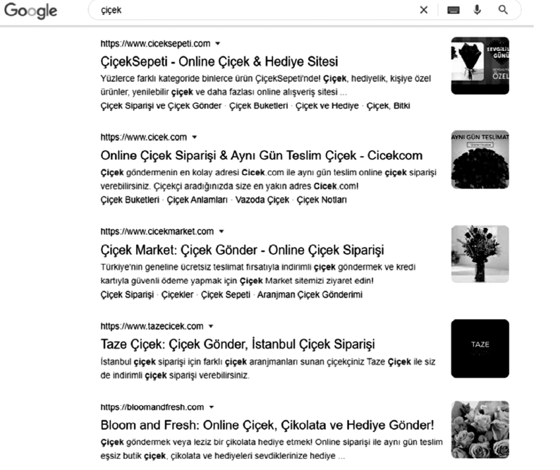
Doğal Sonuçlar ve Arama Motoru Optimizasyonu
Doğal sonuçlar, herhangi bir reklam ücreti ödenmeden arama motorunun algoritmaları tarafından sıralanan sonuçlardır. Bu alanda üst sıralarda yer almak için yapılan çalışmalara arama motoru optimizasyonu (SEO) denir.
SEO, internet sitesinin içerik, teknik yapı ve bağlantı kalitesi açısından arama motorlarına uygun hâle getirilmesi sürecidir. Organik sonuçlara kullanıcıların daha fazla güven duyduğu bilinmektedir. Bu nedenle işletmeler uzun vadeli strateji olarak SEO çalışmalarına önem vermektedir.
SEO iki temel boyuttan oluşmaktadır. Sayfa içi optimizasyon, içerik kalitesi, anahtar kelime kullanımı, site yapısı ve teknik düzenlemeleri kapsar. Sayfa dışı optimizasyon ise diğer internet sitelerinden alınan bağlantılar ve dış etkileşimlerle ilgilidir. İyi yapılandırılmış bir site haritası, kullanıcı dostu tasarım ve kaliteli içerik organik sıralamada üst sıralara çıkmada etkilidir.

Slide 31
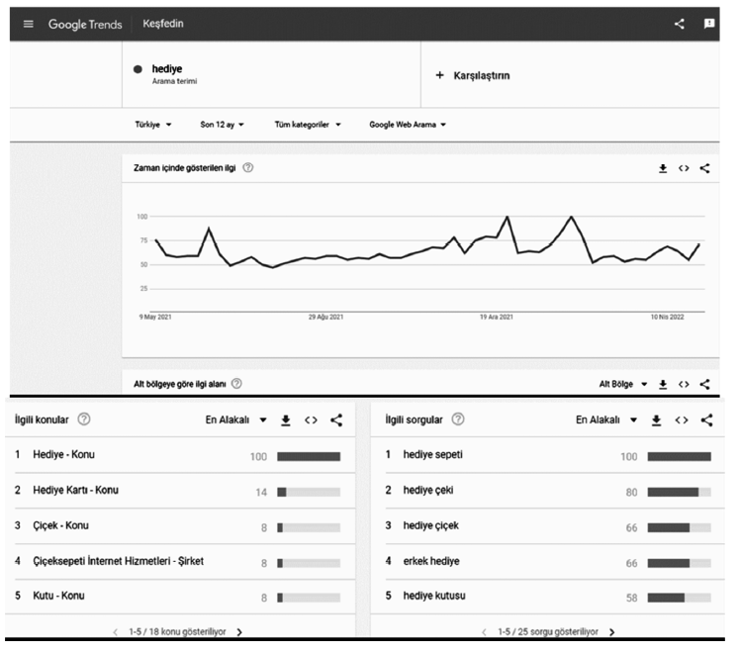
Arama Motoru Optimizasyonu İçin Kullanılan Araçlar
Dijital pazarlamacılar SEO ve ücretli reklam çalışmalarını daha etkili yönetebilmek için çeşitli araçlardan yararlanmaktadır. Bunlardan biri SEMrush olup anahtar kelime analizi ve rakip takibi sağlar. Google Keyword Planner anahtar kelime araştırmalarında önemli bir platformdur. SpyFu rakiplerin kullandığı anahtar kelimeleri analiz etmeye yardımcı olur.
Ayrıca Google Analytics ve Google Trends gibi araçlar kullanıcı davranışlarını ve arama eğilimlerini takip etmede önemli veriler sunar. Bu araçlar sayesinde işletmeler stratejilerini veri temelli biçimde geliştirebilmektedir.

Slide 32
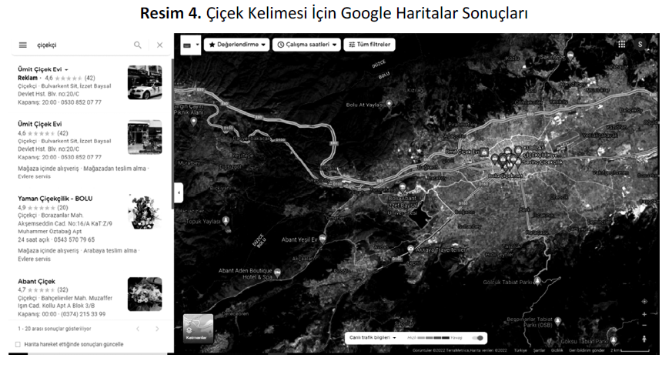
Arama Motoru Optimizasyonu İçin Kullanılan Araçlar

Slide 33

MOBİL CİHAZLAR VE SOSYAL MEDYA
Mobil cihazların yaygınlaşması yalnızca iletişim biçimini değil; alışveriş, yatırım ve karar verme süreçlerini de etkilemektedir. Günümüzde internet erişimi büyük ölçüde mobil cihazlar üzerinden gerçekleşmekte, masaüstü kullanım oranları giderek azalmaktadır. Özellikle Google aramalarının önemli bir bölümünün mobil cihazlar üzerinden yapılması, işletmelerin mobil pazarlamaya yönelmesini zorunlu kılmıştır.
Sosyal medya platformları ise bireylerin günlük rutinlerinin ayrılmaz bir parçası hâline gelmiştir. Facebook, Twitter ve Instagram gibi platformlar bireylerin hem sosyal hem ekonomik davranışlarını etkileyen güçlü dijital alanlar oluşturmuştur. Dijital dönüşüm, reklam anlayışını da değiştirmiş; tek yönlü ikna çabaları yerini çift taraflı iletişim ve müşteri deneyimi odaklı yaklaşımlara bırakmıştır.

Slide 34
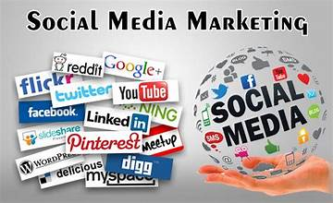
MOBİL CİHAZLAR VE GELİŞİM SÜRECİ
Mobil teknolojinin gelişim süreci kablosuz telgrafla başlamış, analog sistemlerden dijital sistemlere ve multimedya altyapılarına doğru evrilmiştir. GSM, GPRS, Bluetooth ve Wi-Fi gibi bağlantı teknolojileri mobil hizmetlerin erişilebilirliğini artırmıştır.
1980’lerden itibaren mobil cihazlar günlük yaşamın merkezine yerleşmiş; kişisel dijital asistanlar (PDA), akıllı telefonlar, tabletler ve taşınabilir bilgisayarlar mobil ekosistemin parçaları hâline gelmiştir.
Küresel ölçekte mobil cihaz sayısı hızla artmakta; milyarlarca insan akıllı telefon ve tablet kullanmaktadır.
Kullanıcıların mobil cihazlarda geçirdiği sürenin büyük bölümü uygulamalar üzerinden gerçekleşmektedir. Bu durum mobil uygulamaları pazarlama açısından stratejik bir alan hâline getirmiştir.

Slide 35
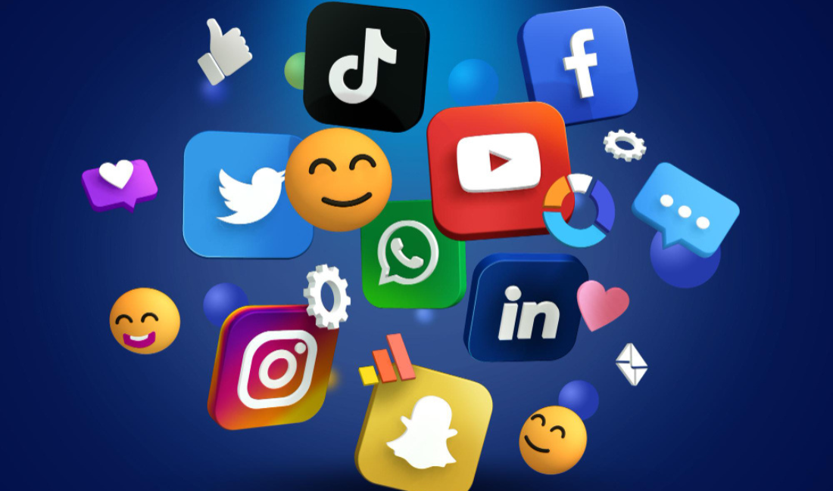
MOBİL PAZARLAMA
Mobil pazarlama, işletmelerin mobil cihazlar aracılığıyla tüketicilerle doğrudan ve kişiselleştirilmiş iletişim kurmasını sağlayan bir pazarlama yaklaşımıdır.
Mobil cihazlar:
Sürekli erişilebilirlik sağlar
Anlık iletişime imkân tanır
Konum bazlı hedefleme yapılmasına olanak verir
Kişiselleştirilmiş içerik sunar
Mobil pazarlama, SMS, uygulama içi bildirimler, konum tabanlı servisler ve mobil reklamlar gibi çeşitli araçları kullanarak müşteri ile marka arasında doğrudan bir bağ kurmaktadır.

Slide 36
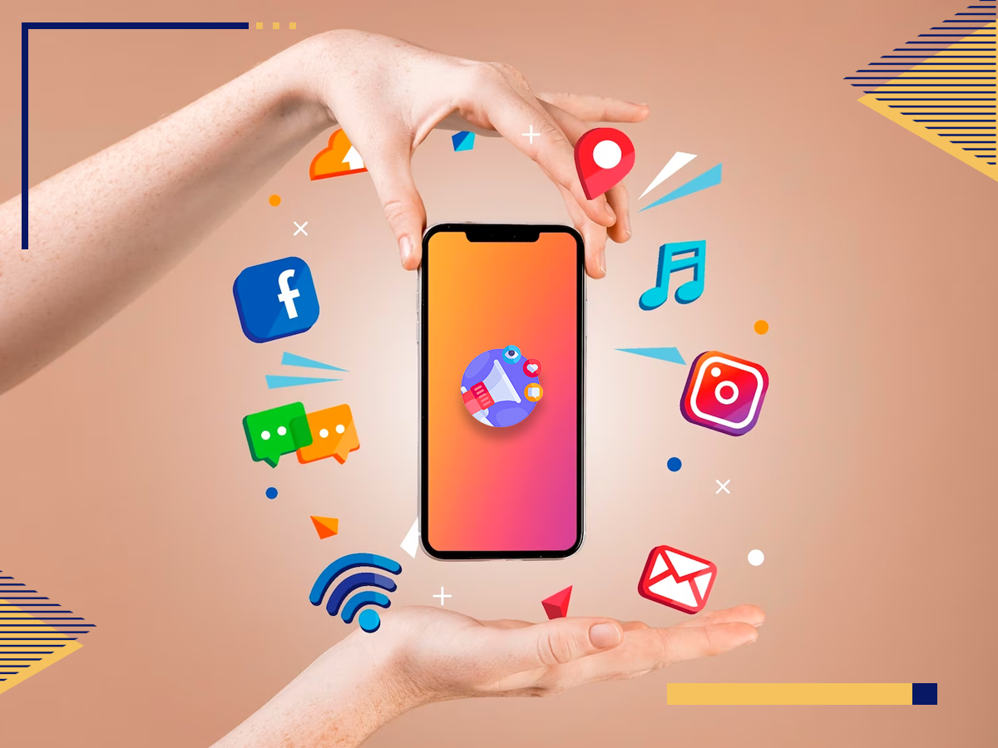
MOBİL TEKNOLOJİDE PAZARLAMA İLETİŞİM KANALLARI
Mobil iletişim kanalları geleneksel pazarlama kanallarından farklı olarak:
Daha hızlıdır
Daha kişiselleştirilebilirdir
Çift yönlü iletişim sağlar
Anlık geri bildirim imkânı sunar
Bu kapsamda mobil iletişim araçları çeşitli alt başlıklar altında incelenmektedir.

Slide 37
MOBİL TEKNOLOJİDE PAZARLAMA İLETİŞİM KANALLARI
GSM ve Akıllı Telefonlar
GSM sistemi dijital mobil iletişimin temelini oluşturmuştur. Analog sistemlerden dijital sistemlere geçiş mobil iletişimin kalitesini ve güvenliğini artırmıştır. Akıllı telefonların yaygınlaşması ile birlikte mobil internet kullanımı hız kazanmıştır.
Kısa Mesaj Servisi (SMS)
SMS, mobil pazarlamanın ilk ve en etkili araçlarından biridir. Yüksek okunma oranı ve anlık erişim avantajı nedeniyle özellikle promosyon, kampanya ve bilgilendirme mesajlarında kullanılmaktadır.
Kablosuz Uygulama Protokolü (WAP)
WAP, mobil cihazlar üzerinden internet içeriklerine erişim sağlayan sistemdir. Mobil web siteleri ve çevrim içi hizmetlere erişimi mümkün kılar.
Konum Bazlı Servisler (LBS)
LBS, GPS teknolojisi aracılığıyla kullanıcı konumuna dayalı pazarlama faaliyetleri yürütülmesini sağlar. Hedef kitleye lokasyona uygun kampanya ve teklifler sunulabilir.
GPRS
GPRS, mobil veri iletimini hızlandıran paket anahtarlamalı veri hizmetidir. Mobil internet kullanımını yaygınlaştırmıştır.
QR Kodlar
QR kodlar, kullanıcıyı fiziksel ortamdan dijital ortama yönlendiren iki boyutlu kodlardır. Özellikle pandemi sürecinde temassız erişim açısından önem kazanmıştır.
Kişisel Dijital Asistanlar
Google Asistan, Siri, Bixby gibi dijital asistanlar kullanıcı deneyimini dönüştürmüş; sesli arama ve yapay zekâ destekli etkileşim pazarlama stratejilerini etkilemiştir.
Mobil Reklamlar ve Uygulamalar
Mobil reklamlar 7/24 erişilebilirlik sağlar. Kişiselleştirme imkânı sayesinde geleneksel reklamlara göre daha esnek ve hedef odaklıdır.

Slide 38
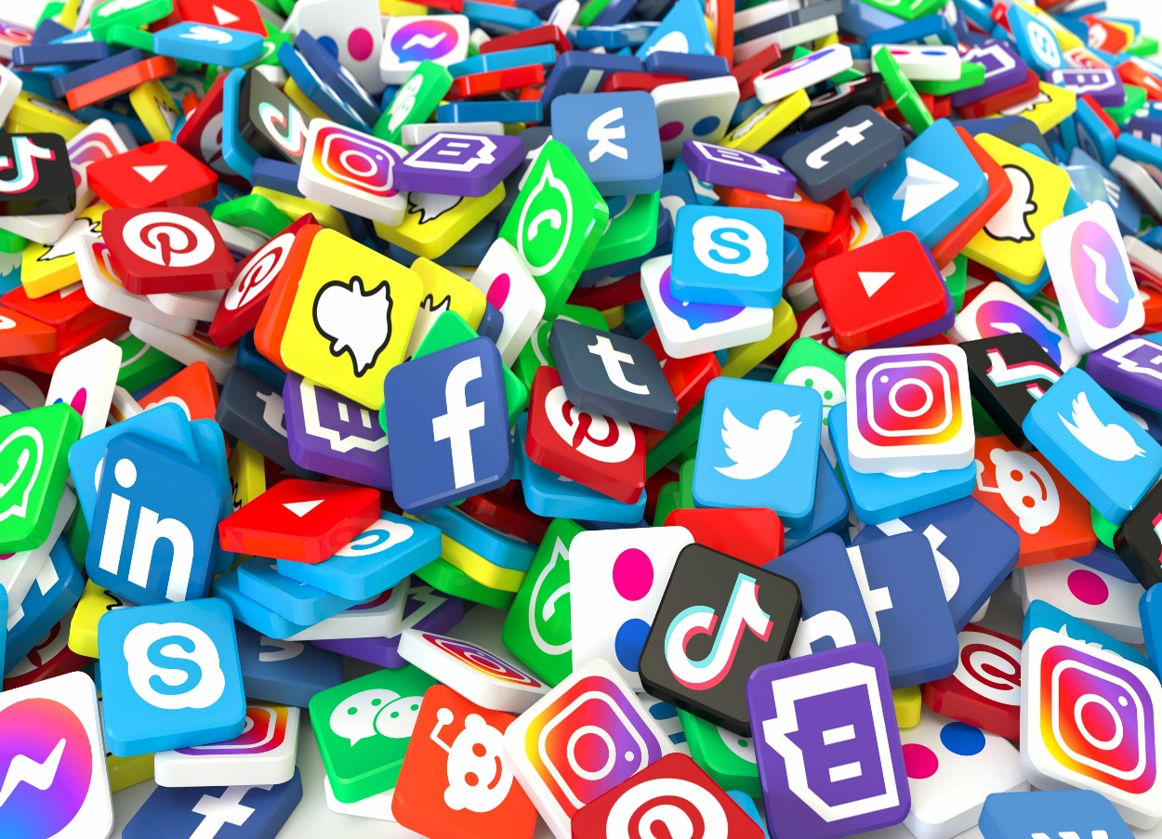
SOSYAL MEDYA
Sosyal medya, kullanıcıların içerik üretmesine, paylaşmasına ve etkileşim kurmasına olanak sağlayan dijital platformlardır. Web 2.0 teknolojileri ile birlikte kullanıcı temelli içerik üretimi yaygınlaşmıştır.
Sosyal medya:
Bilgi paylaşımını hızlandırır
Küresel erişim sağlar
Çift yönlü iletişim sunar
Topluluk oluşturma imkânı verir

Slide 39
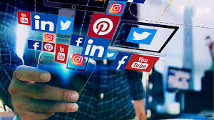
SOSYAL MEDYANIN ÖNEMİ
Sosyal medya hem bireyler hem işletmeler için önemli fırsatlar sunmaktadır. Kullanıcılar ürün araştırma ve değerlendirme süreçlerinde daha aktif rol alırken; işletmeler hedefli kampanyalar geliştirme ve müşteri ilişkilerini güçlendirme imkânı bulmaktadır.
Teknolojik Açıdan Sosyal Medya
Web 2.0 uygulamaları kullanıcı kontrollü, etkileşimli ve açık kaynaklı yapılar sunarak içerik üretimini demokratikleştirmiştir.
Kullanıcı Açısından Sosyal Medya
Kullanıcılar içerik üretmekte, paylaşmakta, topluluklar oluşturmakta ve çevrim içi ağlar kurmaktadır. Sosyal medya bireylerin iletişim ve sosyalleşme biçimlerini dönüştürmüştür.
Marka ve Reklam Açısından Sosyal Medya
Sosyal medya, markalara:
Müşterilerle doğrudan iletişim
Sadakat oluşturma
İtibar yönetimi
Satış artırma
Müşteri ilişkileri yönetimi gibi alanlarda stratejik avantajlar sağlamaktadır.

Slide 40
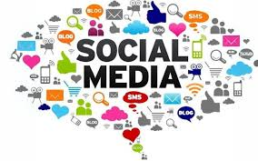
Sosyal Medya Pazarlama Araçları
Sosyal medya pazarlamasında kullanılan araçlar, markaların hedef kitleleriyle etkileşim kurmasını, marka bilinirliği oluşturmasını ve satın alma davranışını yönlendirmesini sağlayan dijital platform ve uygulamalardır. Bu araçlar yalnızca reklam yayma kanalları değil; aynı zamanda ilişki yönetimi, içerik üretimi ve topluluk oluşturma alanlarıdır.

Slide 41
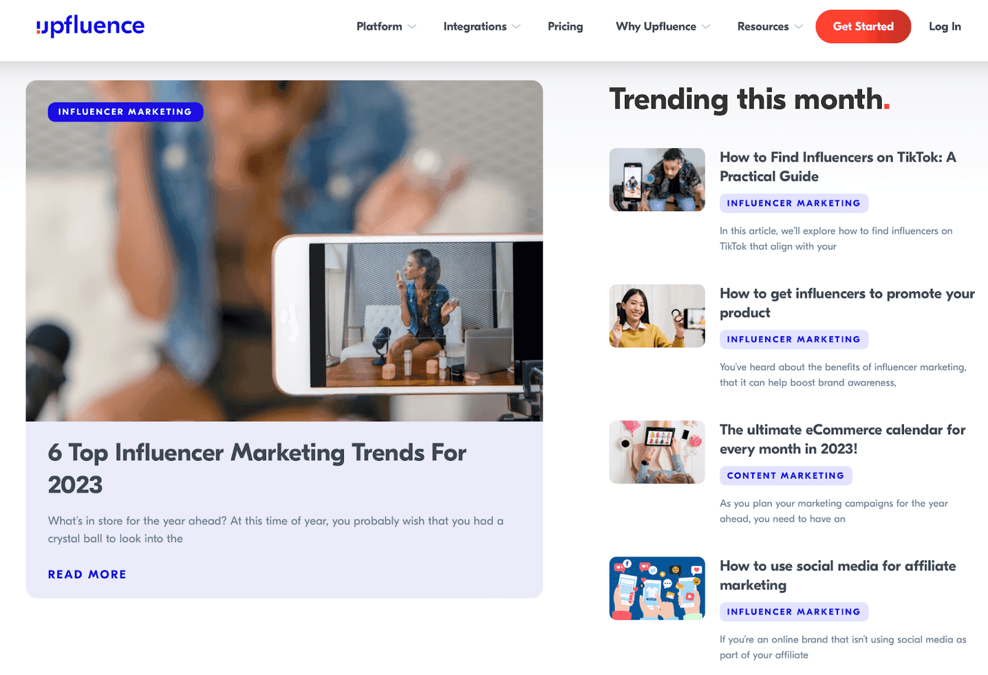
Bloglar
Bloglar, markaların uzmanlık alanlarına ilişkin içerik üretmesine ve hedef kitleye değer sunmasına olanak tanır. Kurumsal bloglar aracılığıyla işletmeler ürün tanıtımı, sektör analizi, kullanım rehberi ve bilgilendirici içerikler paylaşabilir.
Blog içerikleri arama motoru optimizasyonu (SEO) açısından da önemlidir. Düzenli ve özgün içerik üretimi, markanın dijital görünürlüğünü artırır ve potansiyel müşterileri web sitesine yönlendirir. Bu yönüyle bloglar, hem içerik pazarlaması hem de uzun vadeli marka konumlandırma stratejisinin önemli bir bileşenidir.

Slide 42

Mikrobloglar
Mikrobloglar kısa ve hızlı içerik paylaşımına dayalı platformlardır. Özellikle Twitter (güncel adıyla X) bu yapının en bilinen örneğidir.
Mikrobloglar sayesinde markalar:
Güncel gelişmeleri anlık paylaşabilir,
Kampanya ve duyuruları hızlı biçimde iletebilir,
Kriz yönetimi süreçlerinde doğrudan iletişim kurabilir.
Gerçek zamanlı iletişim özelliği, mikroblogları özellikle gündem takibi ve müşteri geri bildirim yönetimi açısından stratejik hâle getirmektedir.

Slide 43

Sosyal Ağ Siteleri
Sosyal ağ siteleri kullanıcıların profil oluşturduğu, içerik paylaştığı ve etkileşim kurduğu platformlardır. Bu kategoride en bilinen örnekler arasında Facebook, Instagram ve LinkedIn yer almaktadır.
Bu platformlar markalara:
Hedefli reklam verme,
Demografik ve davranışsal segmentasyon yapma,
Topluluk oluşturma,
Marka sadakati geliştirme
imkânı sunmaktadır.
Özellikle Instagram görsel temelli pazarlama açısından; LinkedIn ise B2B pazarlama ve kurumsal iletişim açısından önemli bir rol üstlenmektedir.

Slide 44
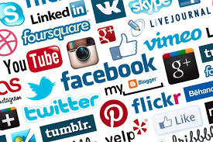
Medya Paylaşım Siteleri
Video ve görsel paylaşımına dayalı platformlar, deneyimsel ve duygusal pazarlama açısından güçlü araçlardır. YouTube ve TikTok bu alandaki en etkili örneklerdir.
Video içerikler:
Ürün tanıtımı,
Kullanım demonstrasyonu,
Marka hikâyesi anlatımı,
Influencer iş birlikleri
için yoğun biçimde kullanılmaktadır.
Kısa video formatlarının yaygınlaşması, dikkat süresinin azalmasıyla birlikte daha dinamik ve yaratıcı pazarlama stratejilerini zorunlu kılmıştır.

Slide 45
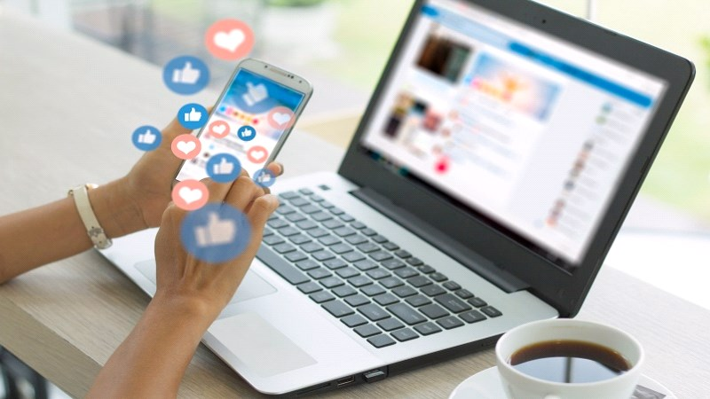
Wikiler, Influencer ve İçerik Üretici Platformları, Sanal Topluluklar ve Forumlar
Wikiler, kullanıcıların ortaklaşa içerik ürettiği ve düzenlediği platformlardır. En bilinen örnek Wikipedia’dır. Markalar açısından wikiler doğrudan reklam alanı olmamakla birlikte, kurumsal şeffaflık ve bilgi doğrulama açısından önemlidir. Doğru ve güvenilir bilgi sunumu marka itibarı üzerinde dolaylı etki yaratmaktadır.
Sosyal medya pazarlamasının önemli bileşenlerinden biri de içerik üreticileri ile yapılan iş birlikleridir. Instagram, YouTube ve TikTok gibi platformlarda geniş takipçi kitlesine sahip kullanıcılar aracılığıyla ürün tanıtımı yapılmaktadır.
Bu yöntem:
Güven temelli iletişim kurmayı,
Hedef kitleye daha doğal biçimde ulaşmayı,
Satın alma niyetini artırmayı amaçlamaktadır.
Forumlar ve çevrim içi topluluklar kullanıcı deneyimlerinin paylaşıldığı alanlardır. Marka hakkında yapılan yorumlar, tüketici algısını doğrudan etkileyebilmektedir. Bu nedenle işletmeler çevrim içi itibar yönetimini aktif biçimde yürütmek zorundadır.

